Slide 1
DUSIČNANY, SÍRANY A FOSFOREČNANY
Registrační číslo projektu: CZ.1.07/1.1.38/02.0025
Název projektu: Modernizace výuky na ZŠ Slušovice, Fryšták, Kašava a Velehrad
Tento projekt je spolufinancován z Evropského sociálního fondu a státního rozpočtu České republiky.
Př_132_Mineralogie_Dusičnany, sírany a fosforečnany
Autor: Mgr. Drahomíra Kalandrová
Škola: Základní škola Fryšták, okres Zlín

Slide 2
Anotace:
Digitální učební materiál je určen k seznámení a upevňování učiva o dusičnanech, síranech a fosforečnanech.
Materiál podporuje výklad učitele a přibližuje učivo žákům.
Je určen pro předmět přírodopis, 9. ročník.
Tento materiál vznikl jako doplňující materiál k učebnici: Černík, V., Martinec, Z., Vítek, J., Vodová, V. Přírodopis 9 pro základní školy: Geologie a ekologie. 1. vyd. Praha: SPN, 2010, ISBN 978-80-7235-496-2

Slide 3
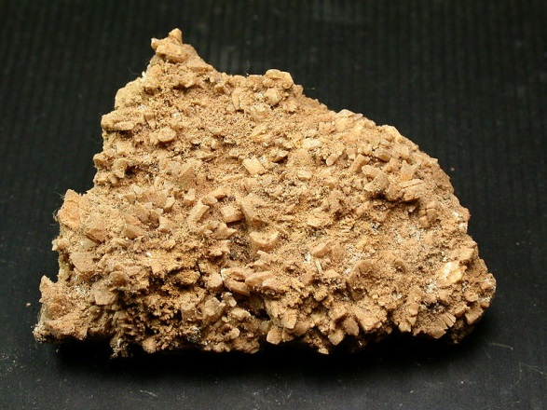
Dusičnany – Chilský ledek NaNO₃
Výskyt v zrnitých agregátech
Bezbarvý nebo šedý
Snadno rozpustný ve vodě
Chilský ledek

Slide 4
Chilský ledek – využití
Přírodní dusíkaté hnojivo (dnes se vyrábí synteticky)
Potravinářský průmysl – konzervace ryb a masa
Chemický průmysl – výroba plastů, buničiny, umělých vláken
Dusičnan sodný

Slide 5
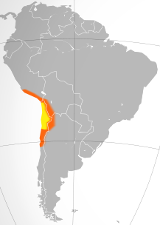
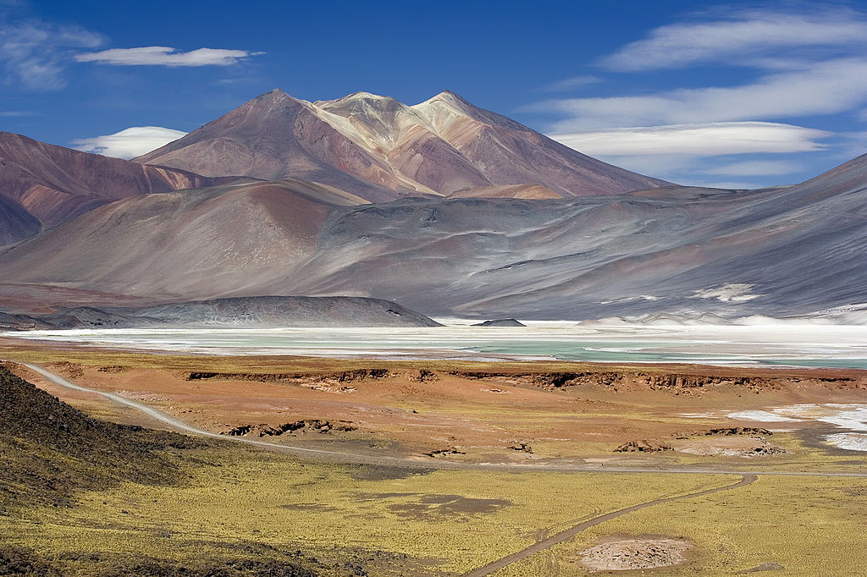
Chilský ledek – využití, naleziště
Vzniká v suchých, vyprahlých pouštích
Naleziště:
Poušť Atakama v Chile

Slide 6
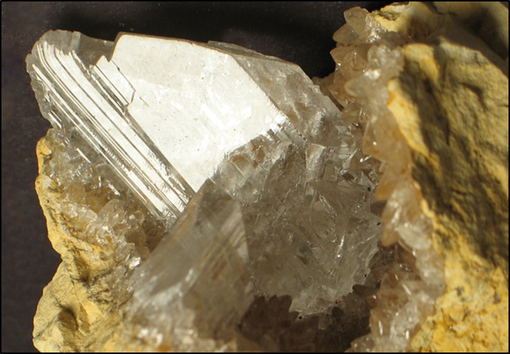
Sírany – Sádrovec CaSO₄.2H₂O
Jednoklonná soustava
Barva bílá
Velmi měkký
Nejhojnější síran v přírodě
Sádrovec

Slide 7
Sádrovec - odrůdy
Pouštní růže – hnědé, okrové růžice
Mariánské sklo – průhledné, krystaly připomínají slídu
Alabastr – jemnozrnný, bílý, prosvítající
Selenit – vláknitý, hedvábně lesklý
Pouštní růže

Slide 8
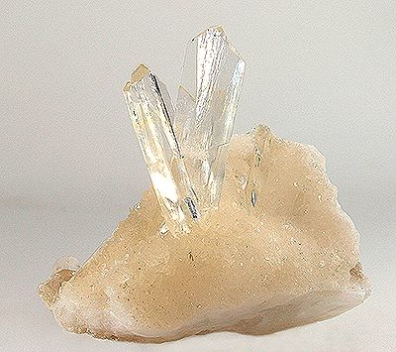
Sádrovec – využití, naleziště
Využití:
Výroba sádry
Přísada do cementu
Dekorační kámen - alabastr
Selenit a sádrovec
Naleziště:
Kobeřice u Opavy
Hnědouhelné pánve
Mariánské sklo

Slide 9
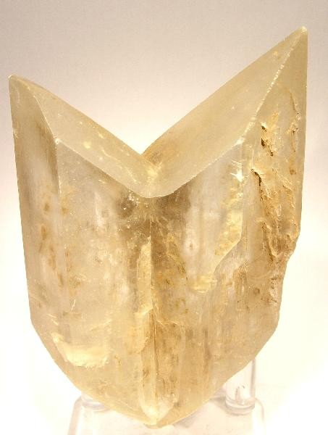
Sádrovec – vlaštovčí ocas
Krystaly sádrovce často vytvářejí dvojice – srůst krystalů
Tento srůst nazýváme vlaštovčí ocas
Sádrovec – vlaštovčí ocas

Slide 10
Baryt BaSO₄
= těživec
Kosočtverečná soustava
Bezbarvý, bílý, žlutý
Vryp bílý
Tvoří samostatné žíly nebo doprovází rudné žíly
Baryt

Slide 11
Baryt – využití, naleziště
Využití:
Výroba barya a jeho sloučenin (zábavná pyrotechnika)
Výroba materiálů snižující průchod rentgenového záření
Lékařství
Naleziště:
U Příbrami
Tišnovsko
Harrachov
Baryt

Slide 12
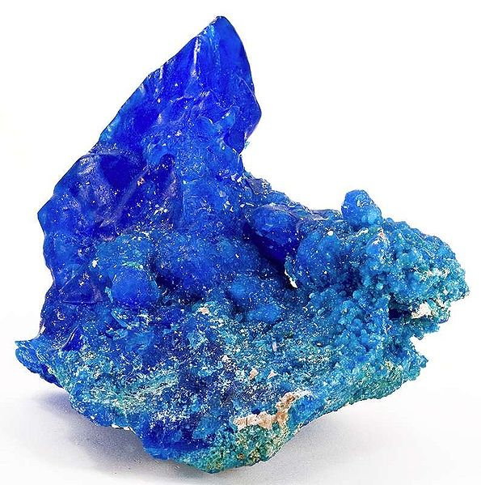
Skalice modrá CuSO₄.5H₂O
= chalkantit
dobře rozpustná ve vodě
Využití:
Postřiky proti škůdcům
Impregnace dřeva proti hnilobě
Moření osiva
Skalice modrá

Slide 13
Fosforečnany – Apatit
Šesterečná soustava
Součást magmatických a přeměněných hornin
Různé zbarvení – žluté, fialové, zelené, růžové, často bezbarvý
Zdroj fosforu pro rostliny
Výroba fosforu, hnojiv
Krušné hory
Apatit

Slide 14
Použité zdroje
Dusičnan sodný.JPG. In: Wikipedia: the free encyclopedia [online]. San Francisco (CA): Wikimedia Foundation, 2001-, 11. 10. 2007 [cit. 2013-07-12]. Dostupné z: http://cs.wikipedia.org/wiki/Soubor:Dusi%C4%8Dnan_sodn%C3%BD.JPG
Gips 3 Maroko.jpg. In: Wikipedia: the free encyclopedia [online]. San Francisco (CA): Wikimedia Foundation, 2001-, 18. 11. 2006 [cit. 2013-07-12]. Dostupné z: http://cs.wikipedia.org/wiki/Soubor:Gips_3_Maroko.jpg
Baryt crystals.jpg. In: Wikipedia: the free encyclopedia [online]. San Francisco (CA): Wikimedia Foundation, 2001-, 24 November 2009 [2013-07-12]. Dostupné z: http://commons.wikimedia.org/wiki/File:Barite_crystals.jpg
Barite Maroc.jpg. In: Wikipedia: the free encyclopedia [online]. San Francisco (CA): Wikimedia Foundation, 2001-, 10 January 2010 [2013-07-12]. Dostupné z: http://commons.wikimedia.org/wiki/File:Barite_Maroc.jpg
Apatite-70743.jpg. In: Wikipedia: the free encyclopedia [online]. San Francisco (CA): Wikimedia Foundation, 2001-, 26. 4. 2010 [cit. 2013-07-12]. Dostupné z: http://commons.wikimedia.org/wiki/File:Apatite-70743.jpg?uselang=cs
Gypse var. sélénite 5.JPG. In: Wikipedia: the free encyclopedia [online]. San Francisco (CA): Wikimedia Foundation, 2001-, 17 February 2013 [cit. 2013-07-12]. Dostupné z: http://commons.wikimedia.org/wiki/File:Gypse_var._s%C3%A9l%C3%A9nite_5.JPG
Kombination orthodiagonales Pinakoid - Hemitropie -Gips.svg. In: Wikipedia: the free encyclopedia [online]. San Francisco (CA): Wikimedia Foundation, 2001-, 2. 5. 2006 [cit. 2013-07-15]. Dostupné z: http://cs.wikipedia.org/wiki/Soubor:Kombination_orthodiagonales_Pinakoid_-_Hemitropie_-Gips.svg
Gypsum-192206.jpg. In: Wikipedia: the free encyclopedia [online]. San Francisco (CA): Wikimedia Foundation, 2001-, 26 April 2010 [cit. 2013-07-15]. Dostupné z: http://commons.wikimedia.org/wiki/File:Gypsum-192206.jpg

Slide 15
Použité zdroje
HRABĚTÍN, Vladimír, Eduard KOČÁREK a Zdeněk TRDLIČKA. Geologické vědy: přehled mineralogie, petrografie a geologie. Praha: SPN, 1976. ISBN 14-700-76.
COBALTCIGS. Atacama map.svg. In: Wikipedia: the free encyclopedia [online]. San Francisco (CA): Wikimedia Foundation, 2001-, 7. 10. 2010 [cit. 2014-10-27]. Dostupné z: http://commons.wikimedia.org/wiki/File:Atacama_map.svg
SOBOLEWSKI, John. Nitratine-548175.jpg. In: Wikipedia: the free encyclopedia [online]. San Francisco (CA): Wikimedia Foundation, 2001-, 22. 10. 2013 [cit. 2014-10-27]. Dostupné z: https://commons.wikimedia.org/wiki/File:Nitratine-548175.jpg
GALUZZI, Luca. Miscanti Lagoon near San Pedro de Atacama Chile Luca Galuzzi 2006.jpg. In: Wikipedia: the free encyclopedia [online]. San Francisco (CA): Wikimedia Foundation, 2001-, 10. 1. 2010 [cit. 2014-10-27]. Dostupné z: https://commons.wikimedia.org/wiki/File:Miscanti_Lagoon_near_San_Pedro_de_Atacama_Chile_Luca_Galuzzi_2006.jpg
DADEROT. Gypsum 'desert roses', Chihuahua, Mexico - Natural History Museum of Utah - DSC07463.JPG. In: Wikipedia: the free encyclopedia [online]. San Francisco (CA): Wikimedia Foundation, 2001-, 30. 6. 2013 [cit. 2014-10-27]. Dostupné z: http://commons.wikimedia.org/wiki/File:Gypsum_%27desert_roses%27,_Chihuahua,_Mexico_-_Natural_History_Museum_of_Utah_-_DSC07463.JPG?uselang=cs
VON SEVELINGEN, Ty. Marienglas.jpg. In: Wikipedia: the free encyclopedia [online]. San Francisco (CA): Wikimedia Foundation, 2001-, 7. 6. 2008 [cit. 2014-10-27]. Dostupné z: http://commons.wikimedia.org/wiki/File:Marienglas.jpg
LAVINSKY, Rob. Gypsum-es133a.jpg. In: Wikipedia: the free encyclopedia [online]. San Francisco (CA): Wikimedia Foundation, 2001-, 27. 5. 2010 [cit. 2014-10-27]. Dostupné z: http://commons.wikimedia.org/wiki/File:Gypsum-es133a.jpg?uselang=cs
LAVINSKY, Rob. Chalkantit-202061.jpg. In: Wikipedia: the free encyclopedia [online]. San Francisco (CA): Wikimedia Foundation, 2001-, 26. 4. 2010 [cit. 2014-10-27]. Dostupné z: http://commons.wikimedia.org/wiki/File:Chalcanthite-202061.jpg

